Slide 1

에이블스쿨 DX컨설턴트 빅프로젝트
4주차 사전 가이드
2024.07.08(월) ~ 7.12(금)

Slide 2
1. 프로젝트 가이드 - 역량목표
구분 | 역량 목표
과제선정 | 데이터분석 기반 DX솔루션 과제를 발굴 할 수 있다
DX솔루션기획 | DX솔루션개요서의 솔루션 기능 구현을 위한 데이터 분석 방향을 설정할 수 있다.
 | 데이터 분석을 위한 데이터를 수집할 수 있다.
 | 수집한 데이터를 기반으로 데이터분석을 통해 기능을 구현할 수 있다.
 | 분석 결과를 시각화할 수 있다.
 | 솔루션에 대한 산업을 정의하고 환경분석을 통해 고객군의 니즈를 식별할 수 있다.
 | 고객군을 세분화하고, 타겟 고객군을 선별할 수 있다.
 | 타겟 고객군 대상 솔루션의 가치제안을 정의할 수 있다.
 | 솔루션의 비즈니스모델을 정의할 수 있다.
제안서작성 | 특정 제안 대상 고객사를 식별할 수 있다.
 | 제안고객사 대상 제안 전략을 수립할 수 있다.
 | 제안 전략에 따라 제안서를 작성할 수 있다.
제안PT | 제안PT에 대한 스토리라인을 설정할 수 있다.
 | 설득력 있는 제안 PT 발표자료를 작성할 수 있다.
 | 설득력 있는 제안PT 할 수 있다.
제출/공유 | 프로젝트 산출물 기능을 적절히 표현하는 시연 영상을 제작할 수 있다
 | 실무 업무프로세스를 적용하여 진행한 프로젝트 결과물 내용을 평가자에게 원활히 소개할 수 있다

Slide 3
1. 프로젝트 가이드 –진행 경로
빅프로젝트는 주로 AIVLE-EDU/ 팀즈에서 진행
조회/종례
프로젝트 수행
반별 코칭
심의요청,
산출물
제출
반별 팀즈
빅프로젝트
조별 팀즈
빅프로젝트
반별 팀즈
AIVLE-EDU
빅프로젝트 탭
에이블 매니저 진행
에이블러 진행
에이블 코치 진행
에이블러 진행

Slide 4
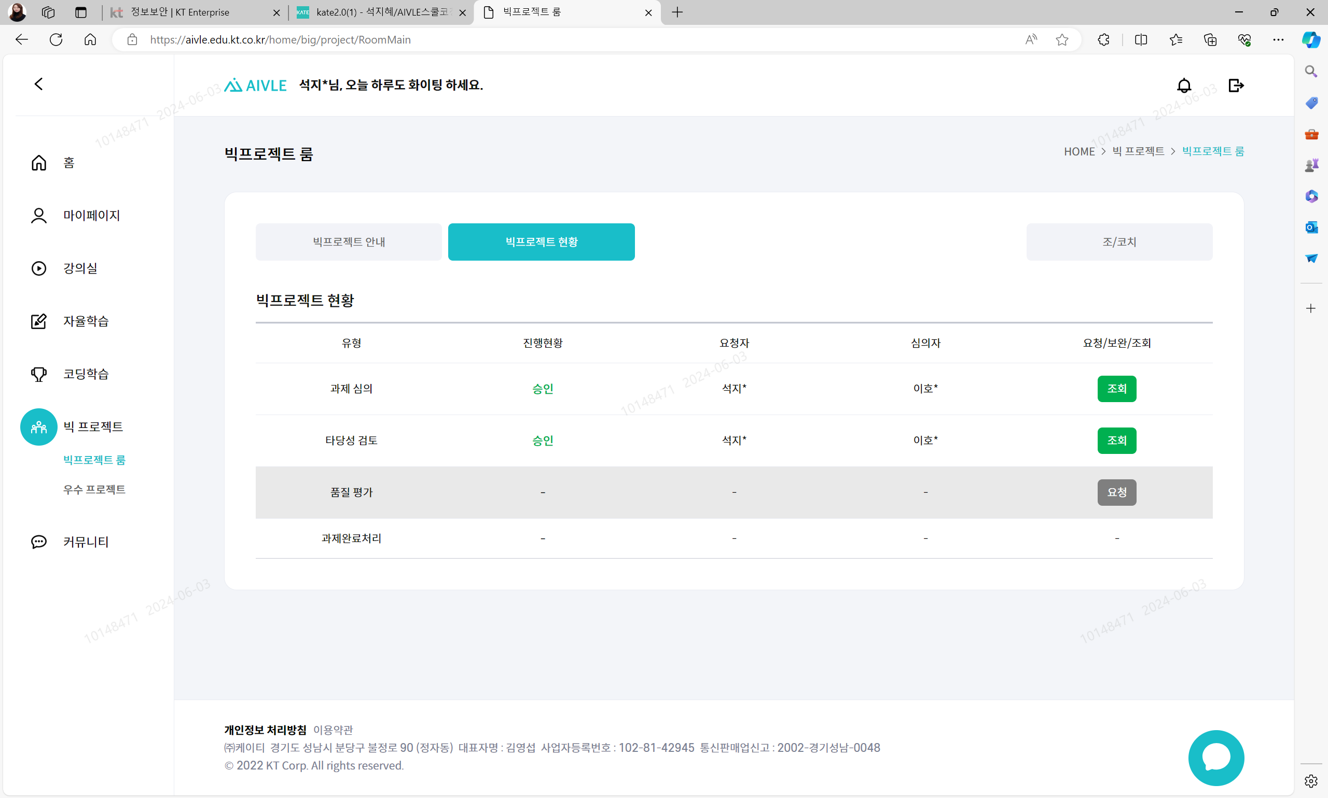

1. 프로젝트 가이드 – 산출물 제출
수행한 프로젝트 산출물은 기한에 맞춰 제출 해주세요!
산출물 관리 도구 → AIVLE_EDU
AIVLE_EDU
[조별 프로젝트 산출물 업로드]
① AIVLE_EDU > 빅프로젝트 – 빅프로젝트 룸 – 빅프로젝트 현황
② 과제 심의 부터 과제 완료 처리까지 스텝별로
‘심의 요청’을 통해 산출물 업로드
2
1

Slide 5
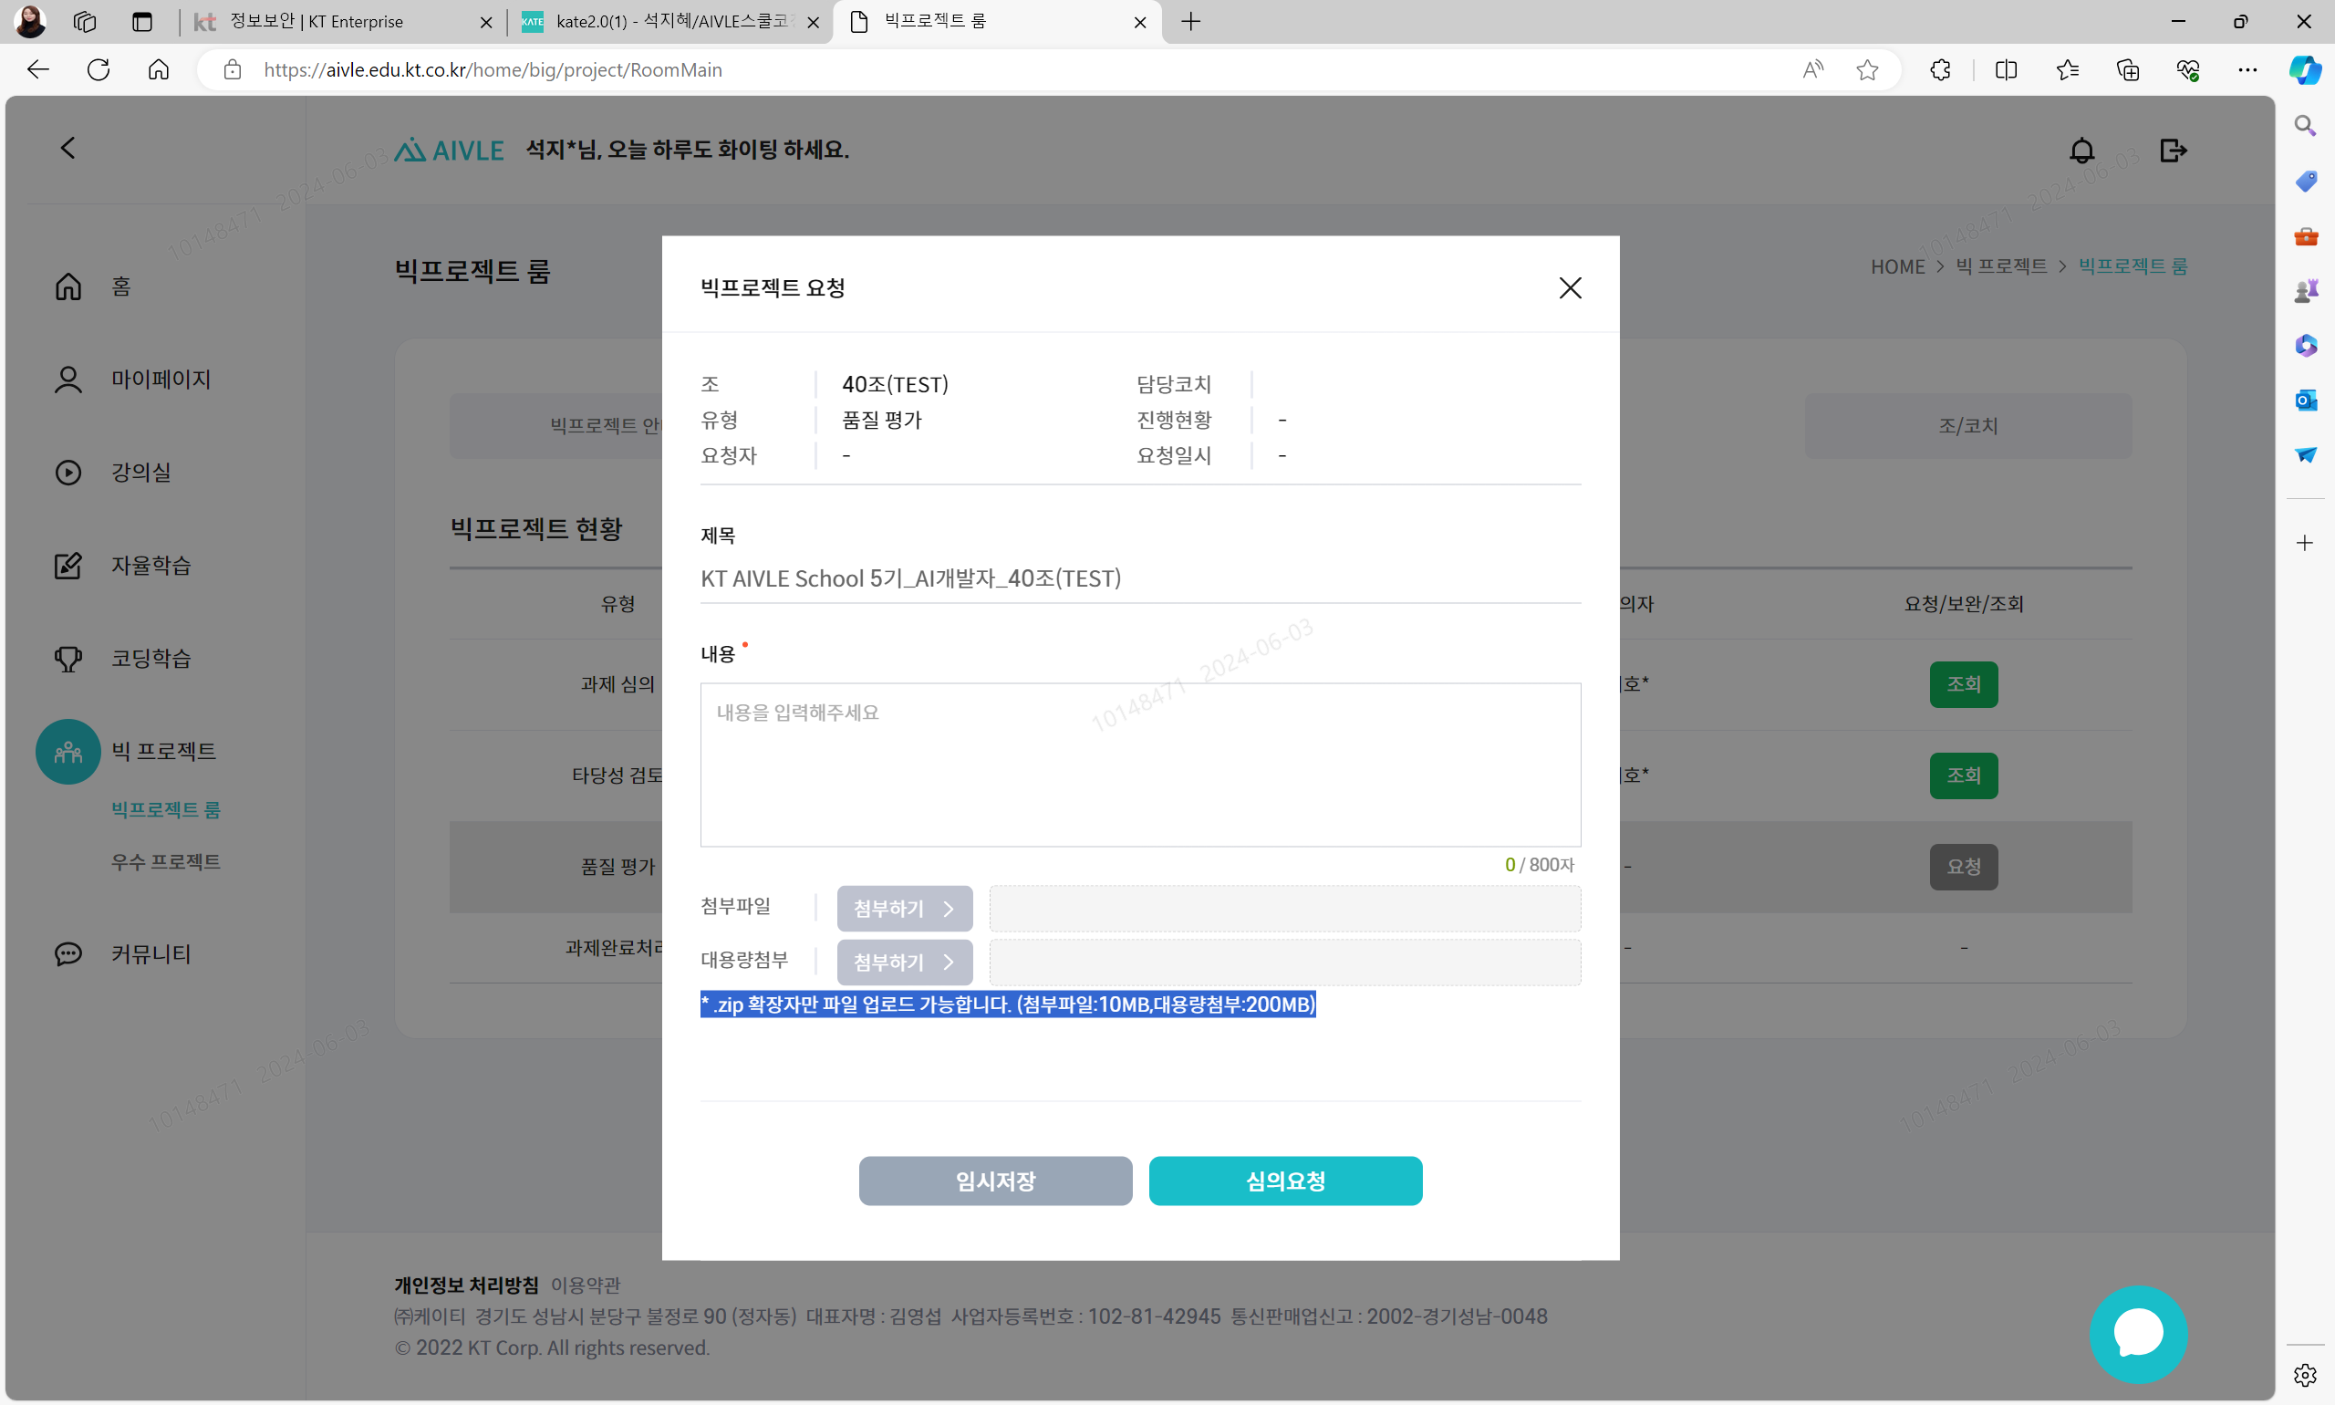
1. 프로젝트 가이드 – 산출물 제출
수행한 프로젝트 산출물은 기한에 맞춰 제출 해주세요!
산출물 관리 도구 → AIVLE_EDU
AIVLE_EDU
[조별 프로젝트 산출물 업로드]
① 제목은 자동생성( KT AIVLE School 5기_트랙_조)
② 내용 작성
③ 첨부파일에 산출물 첨부 > 심의 요청 클릭
* zip 확장자만 파일 업로드 가능
* 기본 첨부파일 10MB , 대용량 200 MB 까지 가능
[제출 파일명]
산출물 제출 파일명 : AI_1조_1주차.zip
※ 제출 파일명을 반드시 준수해서 요청 해주세요

Slide 6
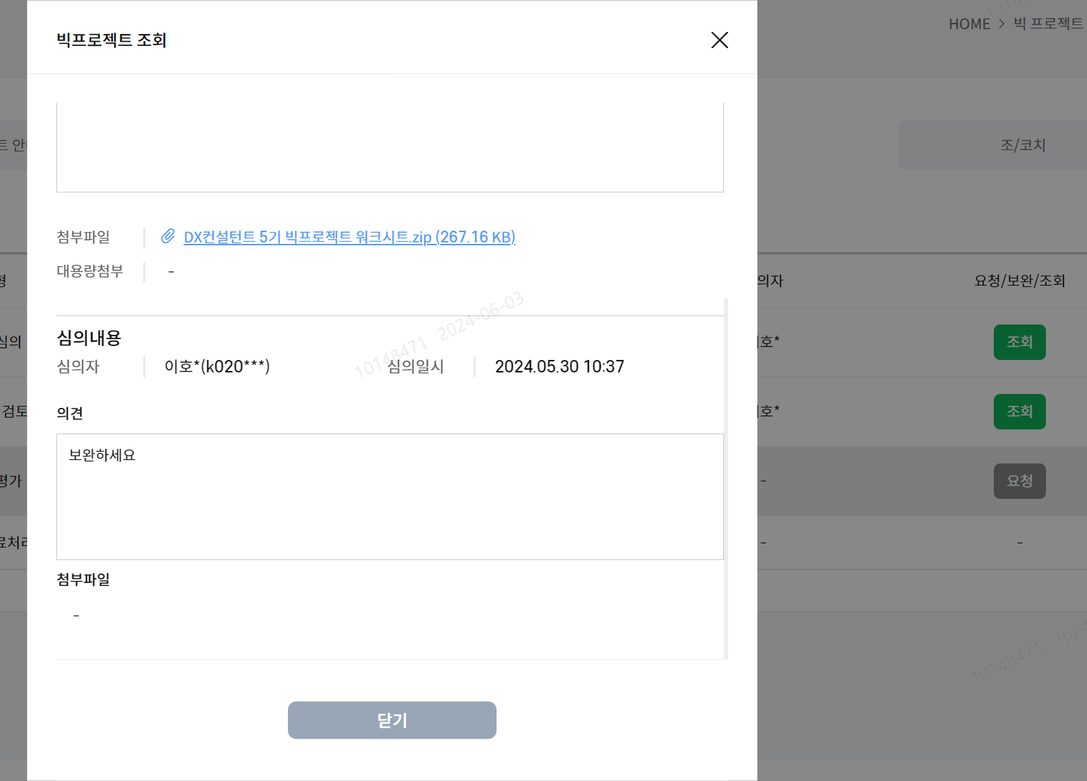
1. 프로젝트 가이드 – 산출물 제출
수행한 프로젝트 산출물은 기한에 맞춰 제출 해주세요!
산출물 관리 도구 → AIVLE_EDU
AIVLE_EDU
[조별 프로젝트 산출물 업로드]
① 요청 후 ‘보완’ 또는 ‘승인’으로 심의 진행
* 보완 : 심의자가 보완 요청 시 다시 심의 요청 진행
* 승인 : 심의자가 승인 시 조회만 가능
② 과제 심의가 끝나면 다음 스텝으로 진행

Slide 7
1. 프로젝트 가이드 – 최종산출물
7.26(금) 17시까지 아래 산출물들 최종 제출(※ 제출처 및 기한, 파일명 등 확인 필수)
No​ | 산출물​ | 제출처​ | 기한​ | 파일명​ | 비고​
1​ | 최종 조별 과제 정의서 | Teams ​ > 소속 조 >파일​ >”최종산출물”폴더 생성 후 업로드​​ | 7.26(금) 17시​ 까지 * 기한 엄수 ​ | DX X조 조별 과제 정의서.ppt​ | 조별 과제 정의서 최종 버전​
2​ | 발표자료​ |  |  | DX X조 발표자료.ppt​ DX X조 발표자료.pdf​ | PPT와 PDF 총 2종 제출​
3 | 사업/솔루션 기반 1 P 설명서 |  |  | DX X조 1P 설명서.jpg​ | 33.867cm X 19.05cm (A4 가로 와이드)​ JPG파일, 편집원본파일(ppt, psd, ai 등) 2종 제출
4 | 프로젝트 소개 썸네일​ |  |  | DX X조 썸네일.jpg​ | 680*680 픽셀, 비율 고정​ JPG로 제출​
5 | 프로젝트 발표 영상​ |  |  | DX X조 발표영상.mp4​ | 1) 조/조원 소개(1분 이하)​ 2) 제안 발표 자료 10분 내외 영상 제작​​ ※ 용량: 500MB 미만​., 사이즈: 1920 * 1080
6 | 프로젝트 숏 영상 |  |  | DX X조 숏영상.mp4 | 1P 설명서 내용 포함 한 영상 제작( 1분 내외) ※ 사이즈: 1920 * 1080
7​ | 개발코드​ |  |  | DX X조 개발코드.zip​ | 1) 소스코드 : 압축하여 제출​ 2) 데이터셋 : 활용한 데이터를 압축(ZIP)하여 제출 (용량이 100mb 초과 시 샘플 데이터만 제출)​

Slide 8
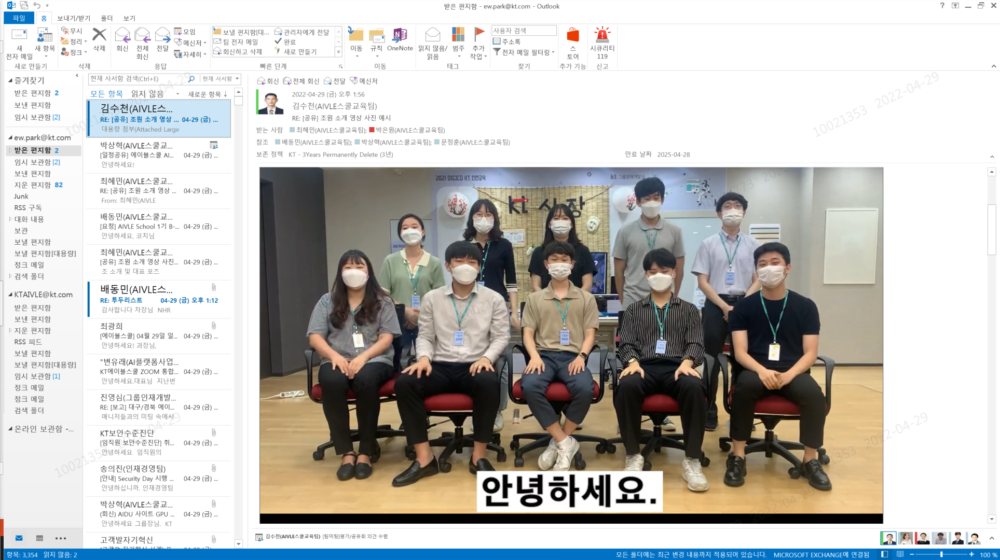

1. 프로젝트 가이드 – 최종산출물 안내
프로젝트 발표 영상 – 조원소개(1분 이하) + 발표 PT로 총 10분 내외 제작
☞ 조원 소개 예시(1분 이하) : 발표영상 앞부분에 조원 소개 내용으로 시작
sample1) 영상으로 조원 소개
sample2) PPT에 사진으로 조원 소개

Slide 9
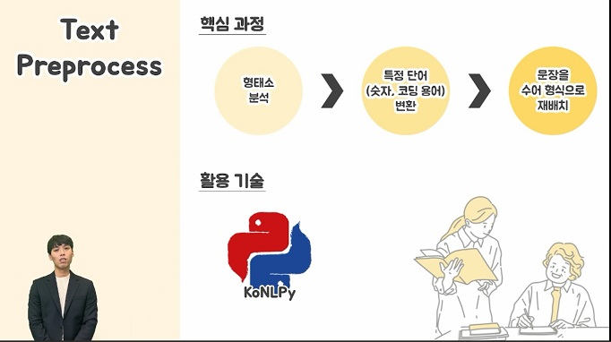
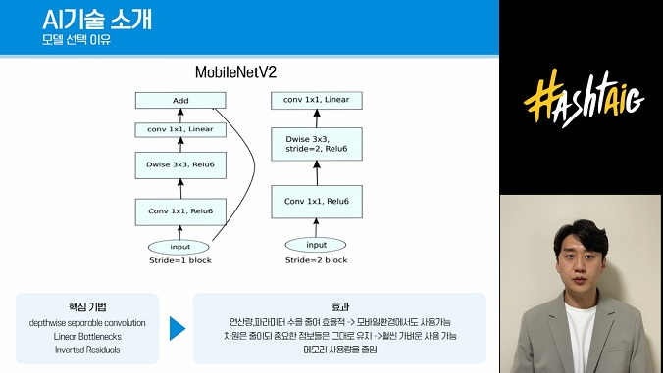
1. 프로젝트 가이드 – 최종산출물 안내
프로젝트 발표 영상 – 조원소개(1분 이하) + 발표 PT로 총 10분 내외 제작
☞ 프로젝트 발표 영상 예시 (사이즈:1920 * 1080, 500MB이하)
sample1) PPT & 발표자 인물 화면을 포함하여 진행(오른쪽 하단 권장)
sample2) PPT & 발표자 인물 화면을 분리하여 진행

Slide 10
1. 프로젝트 가이드 – 영상 제작 세부 가이드
프로젝트 발표 영상 – 조원소개(1분 이하) + 발표 PT로 총 10분 내외 제작
구분 | 내용
영상 제작 Tool | ∙ MS Powerpoint 슬라이드쇼 녹화, Prezi Video 녹화, Zoom 녹화 등 조별 자율 선택하여 영상 녹화 및 편집 ※ 팀즈 녹화는 화질이 다소 낮아지므로 권장하지 않음 ∙ 촬영 Tool : 웹카메라, 스마트폰, 노트북 캠 등 자율 선택
발표자 모습 | ∙ 자세 : 앉아서 또는 서서 진행 (상반신 이상 촬영) ∙ 복장 : 정장 또는 세미 정장(노타이 정장), 마스크는 미착용 ∙ 오른쪽 하단 또는 왼쪽 상단에 발표자 인물 화면 표시 필수 ∙ 발표 시 포인터 활용하여 자연스러운 시선 및 제스처 표현
화면 구성 | ∙ PPT 화면 & 발표자 인물 화면이 동시에 나오게 편집 ∙ PPT 화면 & 발표자 인물 화면을 포함/분리 가능 ∙ 시연 화면은 발표자 인물 화면 제외 가능
영상 분량 / 해상도 | ∙ 10 분 내외 : 조원소개 1분 이하 (조원 얼굴 등장 필수) + 발표시간 10분 내외 ∙ 해상도 : 최소 1920*1080 이상 ∙ 용량 : 500MB 이하
자료구성 | ∙ 이미지, 통계 등 외부 자료 사용 시 PPT 화면 하단에 반드시 출처 기재 ∙ 합법적 사용이 가능한 무료배포용 폰트 사용
Q&A방식 | ∙ 프로젝트 발표회 당일 Q&A 예정
기타 | ∙ 크로마키 배경천(그린), LED라이트(링라이트), 핀마이크 사용시 영상 품질 향상 ∙ 촬영장소는 자율 (스튜디오 미지원)

Slide 11
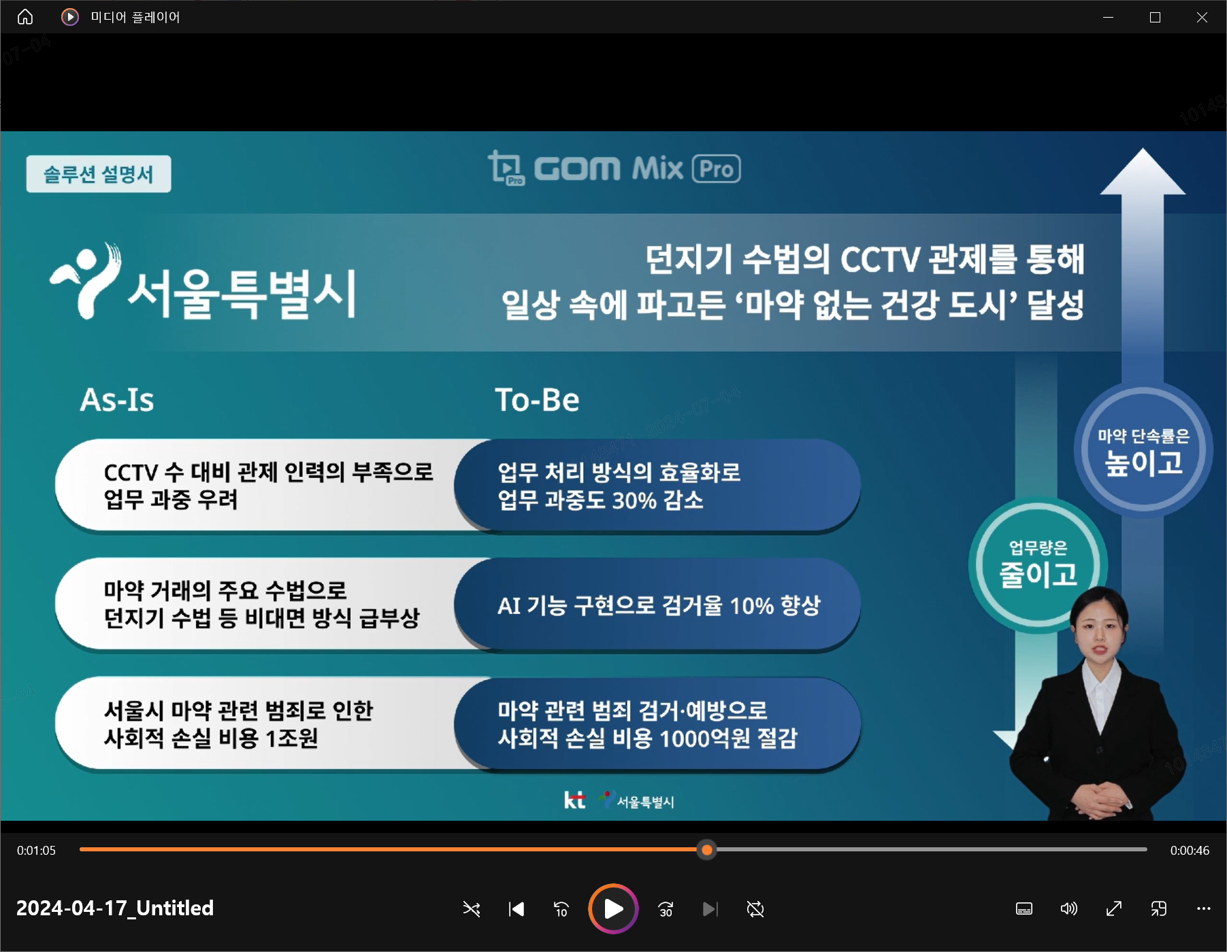
1. 프로젝트 가이드 – 최종산출물 안내
프로젝트 숏 영상 – 1P 설명서 내용 포함 1분 내외 제작
☞ 프로젝트 숏 영상 예시(1분 내외)
[프로젝트 숏 영상 구성요소]
프로젝트 발표 영상과
동일하게 진행
(EX. 발표영상을 ‘PPT & 발표자 인물 화면을 포함하여 진행’ 시 숏 영상도 동일하게 제작)
1P 설명서 내용 중
주요 내용 위주로 간략 설명
1. 간단한 인사
2. 프로젝트 간략 소개
3. 프로젝트 주요 내용 설명
4. 마무리

Slide 12
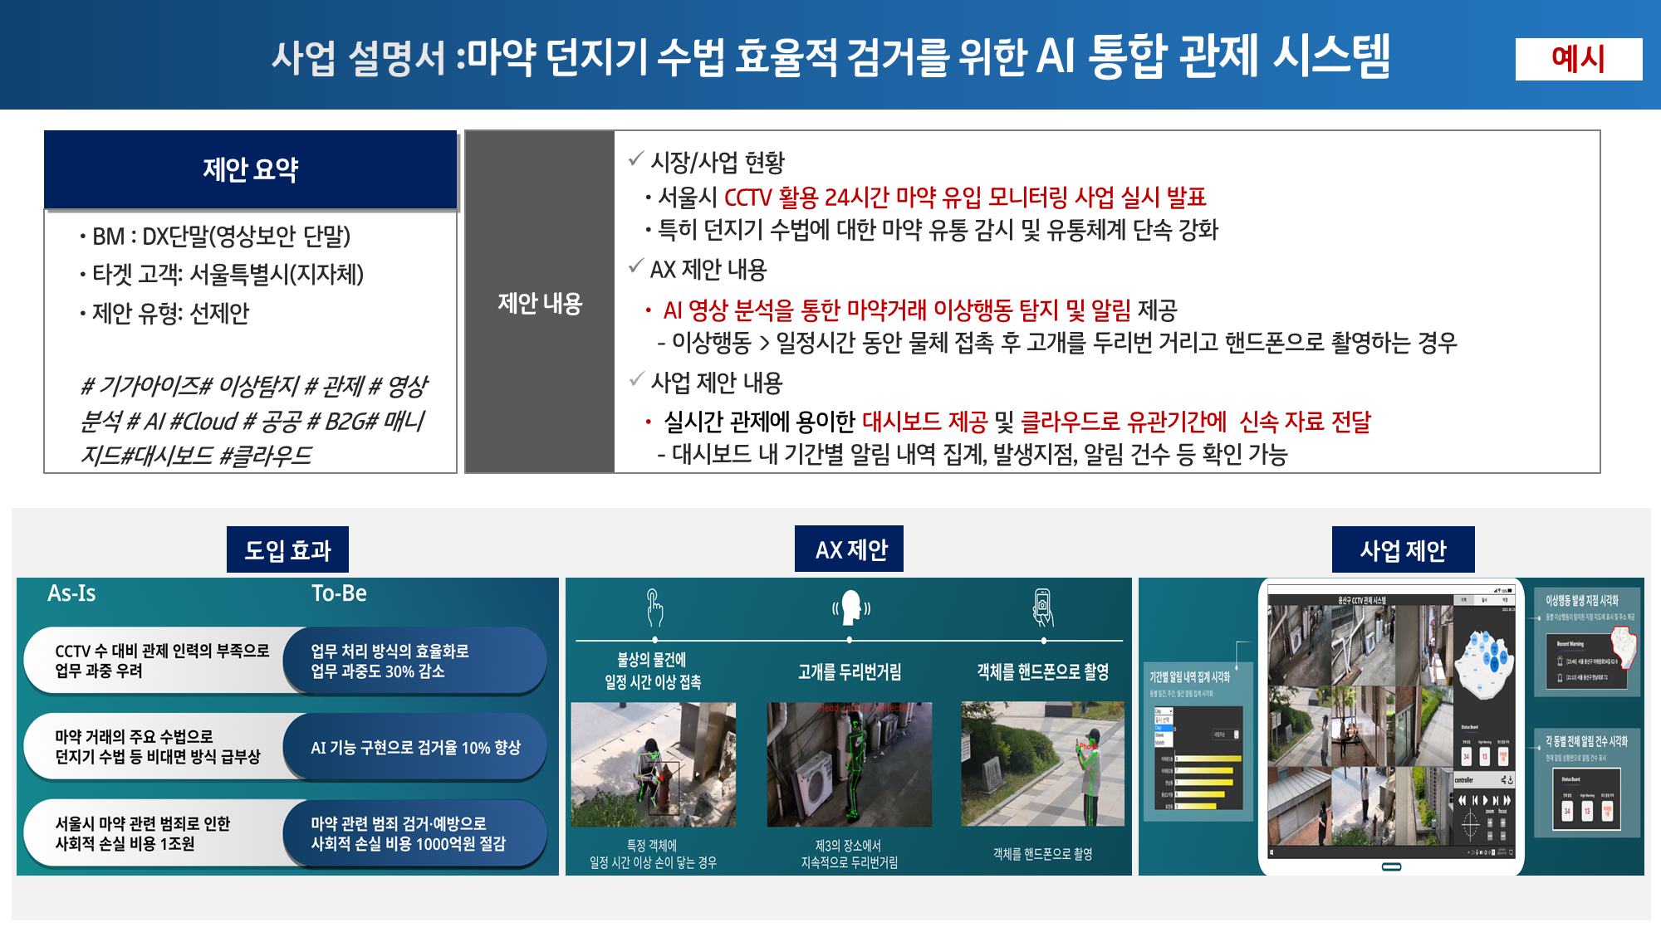
1. 프로젝트 가이드 – 최종산출물 안내
사업/솔루션 기반 1 P 설명서
(33.867cm X 19.05cm (A4 가로 와이드)​ JPG파일, 편집원본파일(ppt, psd, ai 등) 2종 제출)
☞사업/솔루션 기반 1P 설명서 예시
[1P 설명서 구성 요소]
- 제안 요약
(1) BM , (2) 타겟 고객, (3)제안유형
(*대부분 선제안/ RFP 있는 경우 사업명 작성)
해시태그
(프로젝트 관련 해시태그 10개 정도)
제안 내용
1. 시장/사업현황
2. AX(기술)제안내용
3. 사업 제안 내용
제안 요약 이미지
1. 도입 효과(AS-IS -> TO-BE)
2. AX(기술)제안내용
3. 사업 제안 내용

Slide 13


1. 프로젝트 가이드 – 최종산출물 안내
프로젝트 썸네일 (680*680 픽셀)
☞ 프로젝트 썸네일 예시
[포스터 구성요소]
- 프로젝트명
- 한 줄 설명

Slide 14
2. 일정 & 시간표 – 주요 일정
사전준비
개인별 과제 정의서
2~3주차
1주차
개인별 작성 후 6 .14(금) 까지 제출
과제 심의 단계
타당성 검토 단계
6.4(화)
6.17~18
6.18 ~ 6.21
6.24 ~ 6.28
7.1 ~ 7.5
프로젝트 설명회
2주차 코칭
3주차 코칭
사전과제 워크숍/
과제 발굴 워크숍
1주차 코칭
4~5주차
6주차
7주차
품질 평가 단계
완료 처리 단계
발표회
7.8 ~ 7.12
7.15 ~ 7.19
7.22 ~ 7.26
7.30(화)
4주차 코칭
빅프로젝트 발표회
5주차 코칭
6주차 코칭
잡페어/수료식

Slide 15
2. 일정 & 시간표 - 세부일정
구분 |  | 권장진도 | 산출물 | 주간 일정
 |  |  |  | 월 | 화 | 수 | 목 | 금
품질 평가 | 4주차 (7.8~ 7.12) | [목표] 제안서 작성 및 품질 업그레이드 ㅇ 제안 발표 레이아웃 작성 및 발표자료 품질 확보 ㅇ 고객 중심적 제안서 작성 진행 | Weekly Scrum, 제안 발표 레이아웃, PPT 최종본, 1페이지 안내 최종본 | 프로젝트 수행 & 기술코칭 | 프로젝트 수행 & 기술코칭 | 반별 코칭 | 프로젝트 수행 | 프로젝트 수행 산출물 제출 (심의 요청)
품질 평가 | 5주차 (7.15~ 7.19) | [목표] 제안서 작성 및 품질 업그레이드 ㅇ 제안 발표 레이아웃 작성 및 발표자료 품질 확보 ㅇ 고객 중심적 제안서 작성 진행 | Weekly Scrum, 제안 발표 레이아웃, PPT 최종본, 1페이지 안내 최종본 | 프로젝트 수행 | 프로젝트 수행 | 반별코칭 | 프로젝트 수행 | 프로젝트 수행 산출물 제출 (심의 요청)

Slide 16
2. 일정 & 시간표 – 7/8(월)
프로젝트 수행 → 조별 프로젝트에 시간 맞춰 참여하시기 바랍니다.
7. 8(월) 일정표
구분 | 활동 | 시간 | 플랫폼 | 진행 | 내용
1 | 출석 | ~ 09:00 | AIVLE-EDU |  | 출석 체크인
2 | 체크인 미팅 | 09:00 ~ 09:10 | 반별 팀즈 | 매니저 | 체크인 미팅 참석
3 | 프로젝트 | 09:20 ~ 12:00 | 조별 팀즈 |  | 조별 프로젝트 수행 또는 기술 코칭
4 | 점심 | 12:00 ~ 13:00
5 | 프로젝트 | 13:00 ~ 17:50 | 조별 팀즈 |  | 조별 프로젝트 수행 또는 기술 코칭
6 | 체크아웃 미팅 | 17:50 ~ 18:00 | 반별 팀즈 | 매니저 | 체크아웃 미팅 참석

Slide 17
2. 일정 & 시간표 – 7/8(월)
기술 코칭 진행 → 코칭시간 내 기술 코치가 조별로 방문하여 코칭 합니다.
질문 있는 조에 한정 방문, 해당 시간대에는 코칭을 받을 수 있으니 확인 해 주세요!
권역 | 반 | 조 | 코칭 구분 | 코칭시간
수도권 | 1반 | 1~3조 | 인프라 | 오전(9:10~11:50)
 | 2반 | 4~6조
 | 3반 | 7~10조 |  | 오후(1:00~5:50)
 | 4반 | 11~13조
 | 5반 | 14~16조
 | 6반 | 17~19조 | 데이터분석&시각화 | 오전(9:10~11:50)
충남/충북 | 7반 | 20~22조
대구/경북 | 8반 | 23~25조 |  | 오후(1:00~5:50)
전남/전북 | 9반 | 26~28조
부산/경남 | 10반 | 29~31조

Slide 18
2. 일정 & 시간표 – 7/9(화)
프로젝트 수행 → 조별 프로젝트에 시간 맞춰 참여하시기 바랍니다.
7. 9(화) 일정표
구분 | 활동 | 시간 | 플랫폼 | 진행 | 내용
1 | 출석 | ~ 09:00 | AIVLE-EDU |  | 출석 체크인
2 | 체크인 미팅 | 09:00 ~ 09:10 | 반별 팀즈 | 매니저 | 체크인 미팅 참석
3 | 프로젝트 | 09:20 ~ 12:00 | 조별 팀즈 |  | 조별 프로젝트 수행 또는 기술 코칭
4 | 점심 | 12:00 ~ 13:00
5 | 프로젝트 | 13:00 ~ 17:50 | 조별 팀즈 |  | 조별 프로젝트 수행 또는 기술 코칭
6 | 체크아웃 미팅 | 17:50 ~ 18:00 | 반별 팀즈 | 매니저 | 체크아웃 미팅 참석

Slide 19
2. 일정 & 시간표 – 7/9(화)
기술 코칭 진행 → 코칭시간 내 기술 코치가 조별로 방문하여 코칭 합니다.
질문 있는 조에 한정 방문, 해당 시간대에는 코칭을 받을 수 있으니 확인 해 주세요!
권역 | 반 | 조 | 코칭 구분 | 코칭시간
수도권 | 1반 | 1~3조 | 데이터분석&시각화 | 오전(9:10~11:50)
 | 2반 | 4~6조
 | 3반 | 7~10조 |  | 오후(1:00~5:50)
 | 4반 | 11~13조
 | 5반 | 14~16조
 | 6반 | 17~19조 | 인프라 | 오전(9:10~11:50)
충남/충북 | 7반 | 20~22조
대구/경북 | 8반 | 23~25조 |  | 오후(1:00~5:50)
전남/전북 | 9반 | 26~28조
부산/경남 | 10반 | 29~31조

Slide 20
2. 일정 & 시간표 –7/10(수)
반별 코칭 진행 → 코칭시간 내 반별 코치가 방문하여 코칭합니다.
7. 10(수) 세부 일정표
구분 | 활동 | 시간 | 플랫폼 | 진행 | 내용
1 | 출석 | ~ 09:00 | AIVLE-EDU |  | 출석 체크인
2 | 체크인 미팅 | 09:00 ~ 09:10 | 반별 팀즈 | 매니저 | 체크인 미팅 참석
3 | 프로젝트 | 09:20 ~ 12:00 | 반별 팀즈 |  | 반별 코칭 & 조별 프로젝트 수행
4 | 점심 | 12:00 ~ 13:00
5 | 프로젝트 | 13:00 ~ 17:50 | 반별 팀즈 |  | 반별 코칭 & 조별 프로젝트 수행
6 | 체크아웃 미팅 | 17:50 ~ 18:00 | 반별 팀즈 | 매니저 | 체크아웃 미팅 참석

Slide 21
2. 일정 & 시간표 –7/10(수)
반별 코칭 진행 → 코칭시간 내 반별 코치가 방문하여 코칭합니다.
7. 10(수) 세부 일정표
구분 | 활동 | 시간 | 플랫폼 | 진행 | 내용
1 | 출석 | ~ 09:00 | AIVLE-EDU |  | 출석 체크인
2 | 체크인 미팅 | 09:00 ~ 09:10 | 반별 팀즈 | 매니저 | 체크인 미팅 참석
3 | 프로젝트 | 09:20 ~ 12:00 | 반별 팀즈 |  | 반별 코칭 & 조별 프로젝트 수행
4 | 점심 | 12:00 ~ 13:00
5 | 프로젝트 | 13:00 ~ 17:50 | 반별 팀즈 |  | 반별 코칭 & 조별 프로젝트 수행
6 | 체크아웃 미팅 | 17:50 ~ 18:00 | 반별 팀즈 | 매니저 | 체크아웃 미팅 참석

Slide 22
2. 일정 & 시간표 – 7/10(수)
반별 코칭 진행 → 코칭시간 내 반별 코치가 방문하여 코칭합니다.
권역 | 반 | 조 | 코칭시간 | 코치 | 현장코치 | 그룹링크
수도권 | 1반 | 1~3조 | 10:00~11:00 | 김계리 | 김권석 | 수도권 1반
 | 2반 | 4~6조 | 11:00~12:00 |  | 정석환 | 수도권 2반
 | 3반 | 7~10조 | 13:30~14:30 |  | 이윤진 | 수도권 3반
 | 4반 | 11~13조 | 10:00~11:00 | 석지혜 | 유선훈 | 수도권 4반
 | 5반 | 14~16조 | 11:00~12:00 |  | 이경진 | 수도권 5반
 | 6반 | 17~19조 | 13:30~14:30 |  | 이지민 | 수도권 6반
충남/충북 | 7반 | 20~22조 | 10:00~11:00 | 최혜민 | 엄연진 | 충남/충북
대구/경북 | 8반 | 23~25조 | 11:00~12:00 |  | 이주은 | 대구/경북
전남/전북 | 9반 | 26~28조 | 13:30~14:30 |  | 김혜원 | 전남/전북
부산/경남 | 10반 | 29~31조 | 14:30~15:30 |  | 이상훈 | 부산/경남

Slide 23
2. 일정 & 시간표 – 7/11(목)
프로젝트 수행 → 조별 프로젝트에 시간 맞춰 참여하시기 바랍니다.
7. 11(목) 일정표
구분 | 활동 | 시간 | 플랫폼 | 진행 | 내용
1 | 출석 | ~ 09:00 | AIVLE-EDU |  | 출석 체크인
2 | 체크인 미팅 | 09:00 ~ 09:10 | 반별 팀즈 | 매니저 | 체크인 미팅 참석
3 | 프로젝트 | 09:20 ~ 12:00 | 조별 팀즈 |  | 조별 프로젝트 수행
4 | 점심 | 12:00 ~ 13:00
5 | 프로젝트 | 13:00 ~ 17:50 | 조별 팀즈 |  | 조별 프로젝트 수행
6 | 체크아웃 미팅 | 17:50 ~ 18:00 | 반별 팀즈 | 매니저 | 체크아웃 미팅 참석

Slide 24
2. 일정 & 시간표 – 7/12(금)
프로젝트 수행 → 조별 프로젝트에 시간 맞춰 참여하시기 바랍니다.
7. 12(금) 세부 일정표
구분 | 활동 | 시간 | 플랫폼 | 진행 | 내용
1 | 출석 | ~ 09:00 | AIVLE-EDU |  | 출석 체크인
2 | 체크인 미팅 | 09:00 ~ 09:10 | 반별 팀즈 | 매니저 | 체크인 미팅 참석
3 | 프로젝트 | 09:20 ~ 12:00 | 조별 팀즈 |  | 조별 프로젝트 수행
4 | 점심 | 12:00 ~ 13:00
5 | 프로젝트 | 13:00 ~ 17:50 | 조별 팀즈 |  | 조별 프로젝트 수행 (※ 17:00 까지 EDU에 심의 요청 및 산출물 제출)
6 | 체크아웃 미팅 | 17:50 ~ 18:00 | 반별 팀즈 | 매니저 | 체크아웃 미팅 참석

Slide 25
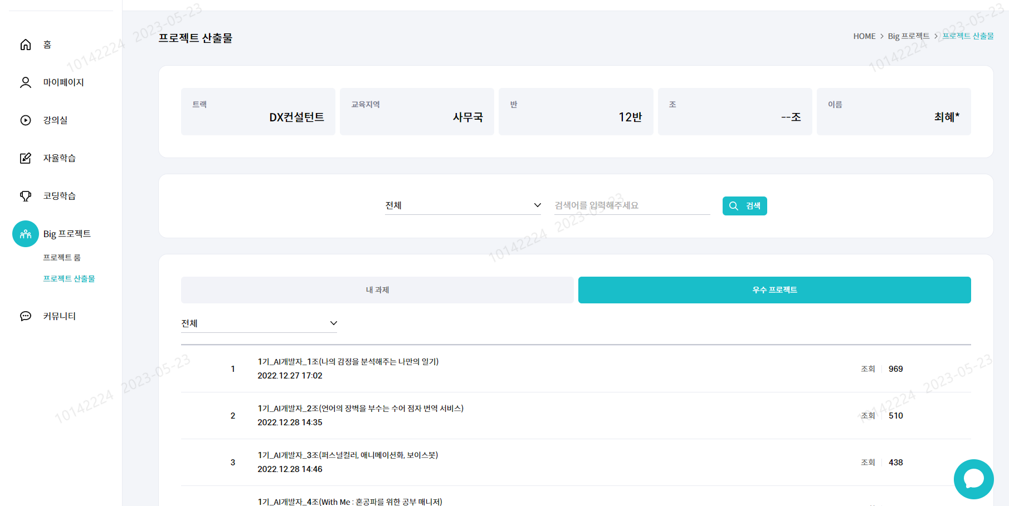
3. 참고 – 기존 빅프로젝트 산출물
AIVLE EDU –빅프로젝트 –우수 프로젝트 탭 – 1,2,3,4기 빅프로젝트 산출물

